Slide 1
Lekce 1 Phishing
Porozumění taktikám kyberzločinců a jak zůstat v bezpečí

Slide 2
Typy hrozeb
Phishing - Podvodné phishingové pokusy kyberzločinců

Slide 3
Typy hrozeb
Sociální inženýrství manipulace
vyvolávání strachu
potřeba rychlé akce

Slide 4
Rozpoznání phishingu
Rozdělení třídy do 3-4 skupin. Každá skupina obdrží sadu e-mailů (reálných i falešných) a stránek/kampaní.
Úkol pro skupiny: Posoudit, které zprávy mohou být phishingové pokusy.
Čas na analýzu: 5 minut
Prezentace výsledků: Každá skupina prezentuje své závěry (2 minuty na skupinu).

Slide 5
List 1

Slide 6
Kritéria pro rozpoznání phishingu
Úkol pro skupiny:
Přehodnoťte zprávy, které mohou být pokusy o phishing, na základě následujících kritérií:
Kritéria 01
Shoda e-mailové adresy odesílatele.
Kritéria 02
Jazyková správnost a použití zdvořilostních forem.
Kritéria 03
Posouzení, zda je student přirozeným příjemcem zprávy.
Kritéria 04
Zda zpráva vybízí k: otevření odkazu, přílohy, poskytnutí důvěrných informací.

Slide 7
Buďte ostražití – Na co si dát pozor
Návnada, přirozená zvědavost
Je páteční večer a prohlížíte si e-maily. Jedna zpráva od Dropboxu upoutá vaši pozornost: „Sdílený soubor: ProjectX_Financial_Report_Q2.xlsx'“. Pracujete na projektu a zpráva měla přijít později. Kliknete na odkaz, abyste soubor zkontrolovali... a dostanete víc, než jste čekali.
https://www.wizer-training.com/blog/email-phishing-template-june-2024

Slide 8
Buďte ostražití – Na co si dát pozor
Doručení
Čekáte na balíček od Amazonu. Najednou dostanete e-mail, že jej nemohli doručit kvůli problému s adresou. Zpanikaříte a rychle kliknete na odkaz, abyste údaje aktualizovali, aniž byste si uvědomili, že jde o phishingový podvod.
https://www.wizer-training.com/blog/email-phishing-template-june-2024

Slide 9
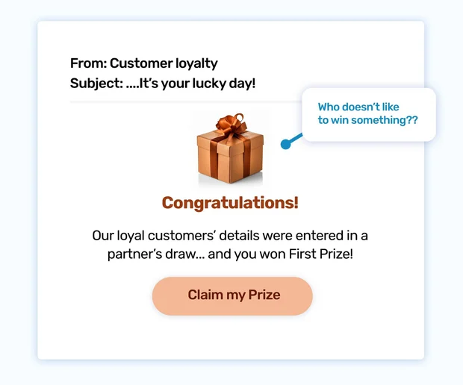
Buďte ostražití – Na co si dát pozor
Gratulujeme vyhráli jste!
Procházíte svou e-mailovou schránku, když najednou narazíte na barevný e-mail. Díky známé značce vypadá zpráva důvěryhodně. „Od této společnosti? Nepamatuji si, že bych se účastnil soutěže...“
Ze zvědavosti zprávu otevřete. Gratulujeme – vyhráli jste skvělou cenu! Nadšení roste. Bez váhání kliknete na odkaz, abyste si cenu vyzvedli...
https://www.wizer-training.com/blog/email-phishing-template-july-2024

Slide 10
Buďte ostražití – Na co si dát pozor
Pokusy vynutit rychlou akci ("musíte to udělat hned!")
Spěcháte na dokončení projektu a používáte cloudové nástroje. Najednou obdržíte naléhavý e-mail od vašeho IT oddělení: „Musíte ihned aktualizovat rozšíření prohlížeče!“ Zpráva vás varuje, že ztratíte přístup k důležitým platformám, pokud tak neučiníte. V panice kliknete na odkaz k instalaci aktualizace, protože se bojíte, že vaše práce bude přerušena.
https://www.wizer-training.com/blog/email-phishing-template-july-2024

Slide 11
Buďte ostražití – Na co si dát pozor
Podivné nebo neznámé situace, strach z poplatků
Otevřete svou e-mailovou schránku a vidíte zprávu od Shopify s předmětem „Účtenka za váš poslední nákup.“ Začínáte si dělat starosti – koupili jste něco? Možná jste zapomněli na staré předplatné? Prohlížíte si e-mail a vidíte tlačítko „Zrušit objednávku“. Uklidníte se s myšlenkou, že můžete zastavit platbu. Bez přemýšlení kliknete...
https://www.wizer-training.com/blog/email-phishing-template-july-2024

Slide 12
Buďte ostražití – Na co si dát pozor
Neobvyklé jméno odesílatele, které nesedí...
Dostanete e-mail od kolegy s dotazem: „Nemohu otevřít dokument, který jste vytvořil/a, udělte mi přístupová práva.“
Vypadá to nevinně, takže kliknete na odkaz, abyste pomohli. Ale najednou vás něco znepokojí – tento e-mail nemusí být legitimní.
https://www.wizer-training.com/blog/email-phishing-template-june-2024

Slide 13
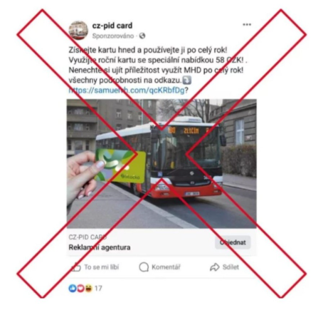
Buďte ostražití – Na co si dát pozor
Zdroj: https://www.idnes.cz/praha/zpravy/litacka-mhd-praha-cena-jizdne-rok-facebook-odkaz-podvod.A240123_153015_praha-zpravy_vich

Slide 14
Buďte ostražití – Na co si dát pozor
Přílohy v nestandardních formátech (např. .exe, .zip)
Dnes máte výuku na dálku. Připravujete si oběd a vidíte, že jste obdrželi zprávu na MS Teams: „Byla vám zanechána naléhavá hlasová zpráva (31 sekund).“ Srdce vám začne rychleji bít. Naléhavé? Možná je to učitel nebo ředitel? Strach roste.
Chystáte se otevřít přílohu, ale najednou vás napadne: „Počkejte, používáme vůbec hlasové zprávy v Teams?“
https://www.wizer-training.com/blog/email-phishing-template-june-2024

Slide 15
SMS phishing (Smishing)
Zdroj: https://bezpecnejsi.ostrava.cz/situace/internet/phishing-utoky-pres-zpravy/

Slide 16
1.
Nedůvěřujte informacím, které nemůžete ověřit
Jak se bránit proti sociálnímu inženýrství?
2.
Neklikejte na odkazy z podezřelých zpráv
3.
Nesdílejte své hesla ani bankovní údaje
4.
Nejednejte pod vlivem emocí – zhluboka se nadechněte/zavřete na chvíli oči, dvakrát si to rozmyslete

Slide 17
Jak se bránit proti phishingu?
1
Neklikejte na odkazy v nevyžádaných zprávách
2
Buďte opatrní u příloh ve zprávách – mohou být nebezpečné
3
Nikdy nesdílejte citlivé údaje, jako jsou hesla nebo čísla karet
4
Vždy zkontrolujte adresy URL webových stránek, které navštěvujete
5
Pravidelně aktualizujte svůj prohlížeč, aby zůstal bezpečný

Slide 18
1.
Většina online služeb má bezpečnostní (a phishingové vyšetřovací) týmy
2.
Pokud obdržíte podezřelý e-mail, nahlaste ho jako phishing
Jak zastavit phishingové e-maily
3.
Vyhledejte název společnosti a přidejte slovo „phishing“ (např. „Report Steam Phishing“)
4.
Najdete pokyny, kam takový e-mail poslat, aby pomohl společnosti zastavit hackery
Pokud si všimnete podezřelé adresy webové stránky, nahlaste ji na Google Safe Browsing https://safebrowsing.google.com/safebrowsing/report_phish/?hl=en
5.

Slide 19
Telefon je také počítač
Oprávnění vs. sledování: Aplikace často žádají o přístup k vašim údajům, ale buďte opatrní, co s nimi sdílíte – mohou sledovat vaši aktivitu
Bezpečnost a dobré praktiky: Vždy udržujte svůj software aktuální, používejte zámek obrazovky a neinstalujte podezřelé aplikace
Bezpečnost dětí a teenagerů: Neklikejte na podezřelé odkazy, nesdílejte své údaje s cizími lidmi, ani ve hrách

Slide 20
Domácí úkol
Zkontrolujte, jaká oprávnění mají vaše aplikace, a zamyslete se, zda je skutečně všechny potřebujete.

Slide 21
Další informace o projektu
https://www.coventry.ac.uk/wroclaw/
https://kreatywnidlabiznesu.pl/cyber-sec-edu-check/
https://eccedu.net/
Financováno Evropskou unií. Nicméně názory a stanoviska vyjádřená v tomto projektu jsou pouze názory autora(ů) a nemusí nutně odrážet názory Evropské unie nebo Výkonné agentury pro vzdělávání a kulturu (EACEA). Evropská unie ani EACEA nemohou nést odpovědnost za tyto názory.
Všechny výsledky vyvinuté v rámci tohoto projektu jsou dostupné pod otevřenými licencemi (CC BY-NC 4.0). Mohou být používány zdarma a bez omezení. Kopírování nebo zpracování těchto materiálů v celku nebo zčásti bez souhlasu autora je zakázáno. Při použití výsledků je nutné uvést zdroj financování a autory.
PROJEKT NR 2023-2-PL01-KA210-VET-000176822

